Slide 1
信息学院软工专业 Java项目答辩
Java实现局域网聊天室
Java GUI+Java网络编程
2021.10.23
答辩人：孙达明

Slide 2
第一部分 『课题目的』
第二部分 『进展成果』
目录
第三部分 『开发流程』
CONTENTS
第四部分 『归纳总结』

Slide 3
第一部分
课题目的

Slide 4
1
课题目的
▷ 掌握Java高级编程使用
使用课堂上学习的Java GUI和Java网络编程以及相关知识独立制作简单项目，在项目制作过程中加深对Java高级编程阶段知识的了解，对课堂上所学知识加以练习。
▷ 熟悉制作Java项目流程
熟悉项目流程。做什么，怎么做，如何分析，如何解决问题。以及在项目如何优化创新。

Slide 5
第二部分
进展成果

Slide 6
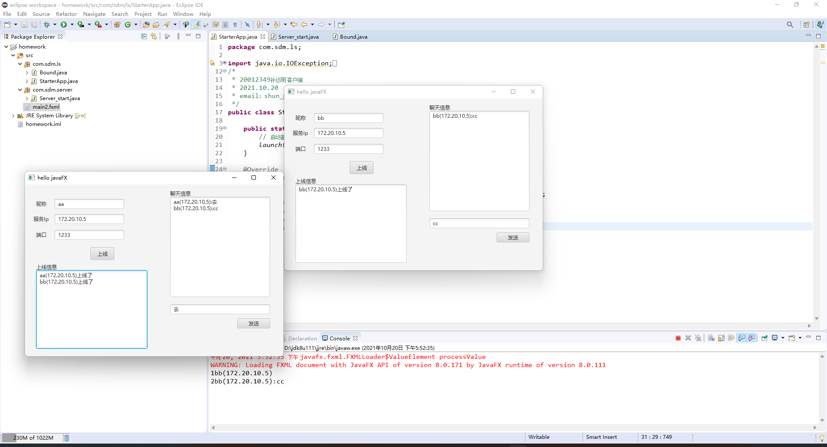
2
进展成果
界面使用Java GUI技术实现
客户端与服务端采用socket套接实现
用转发服务器进行消息群发
客户端通过ip端口进行链接
已进行项目测试和系统测试
上线信息与聊天信息分两栏

Slide 7
第三部分
开发流程

Slide 8
3
开发流程
2.建立项目
100%
1.确定需求
3.项目实现
测试成功100% 未见明显Bug
因为项目需求简单，规模不算大，实用技术不算多，而且课堂上教学详细，对学生来讲开发困难相对较少，成品完整性较好。
3.项目测试

Slide 9
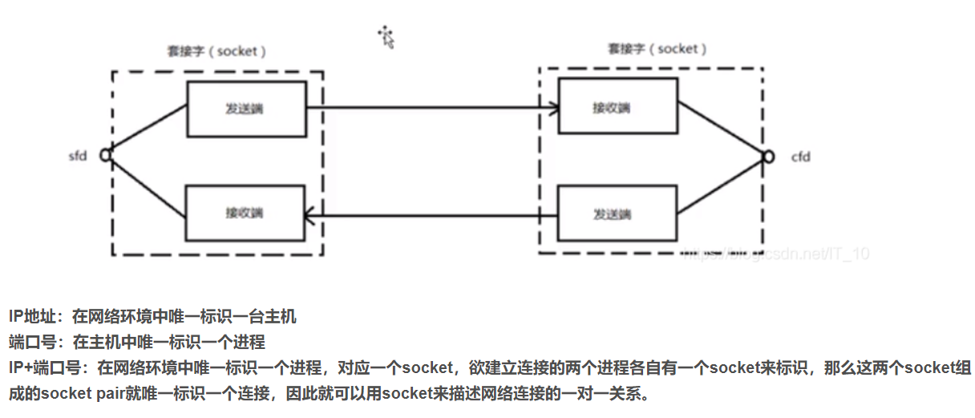
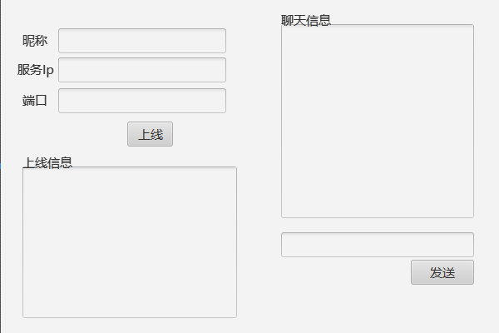
3
开发流程
界面设计
通信
项目测试
使用Scene可视化设计页面布局，之后用类绑定控件和事件实现点击和获取控件信息等操作。
通过Socket（套接字）实现客户端和服务器之间的通信。
按照固有流程进行测试。

Slide 10
第四部分
归纳总结

Slide 11
4
归纳总结
1 学习内容
项目中使用的技术有Java GUI，Socket套接字，多线程等。第一次结合课堂所学内容实现一个小项目，收获满满。
2 学习成果
了解到开发项目流程，测试流程，测试方法。在适应以后的实际工作环境中起到了至关重要的作用。
3 拓展思考
既然本地信息通讯实现，那么在广域网上的通讯和服务器搭建等技术也和它有关吧，闲暇时间值得去深入学习了解。

Slide 12
信息学院软工专业 Java项目答辩
感谢聆听！
THANK YOU FOR WATCHING!
2021.10.23
答辩人：孙达明

